Slide 1

Proyecto fin de grado
planGO

Slide 2
1. Introducción
Este Trabajo Fin de Grado consiste en el desarrollo de una aplicación móvil híbrida.
La funcionalidad principal de la aplicación es la organización de eventos. Tomar decisiones cuando el grupo de personas es amplio suele hacerse difícil.
El desarrollo se ha llevado a cabo utilizando una serie de frameworks muy utilizados hoy en día:
Angular.
Ionic 2.
Express.

Slide 3
1.1 Angular
Framework de desarrollo para JavaScript creado por Google.
La finalidad de Angular es facilitar el desarrollo de aplicaciones web SPA y proporcionar herramientas para trabajar con los elementos de una web de una manera más sencilla y óptima.
Una aplicación web SPA creada con Angular es una web de una sola página, en la cual la navegación y la carga de datos, se realiza de manera dinámica.
Fundamentos: componentes, programación reactiva, ES6 y TypeScript.

Slide 4
1.1 Angular
Conceptos básicos:
Lenguajes: los lenguajes de programación utilizados en este framework son: TypeScript, Sass y HTML5.
Componentes: pieza de código que controla una parte de la vista. Una aplicación en Angular es un componente que contiene varios subcomponentes.
Modularización: la filosofía de Angular empuja hacia que todo sea modular. Se crea una clase, se exporta y ya está disponible para ser importada en otro componente o en otra parte de la aplicación y ser reutilizada.

Slide 5
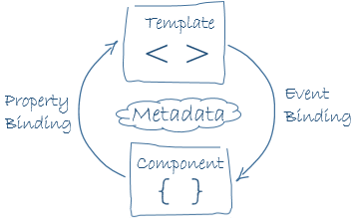
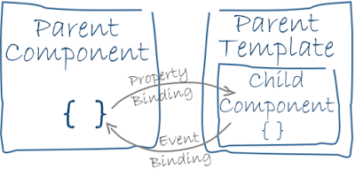
1.1 Angular
Bindeo de datos:
Dentro del componente:
Entre componentes:

Slide 6
1.2 Ionic 2
.

Slide 7
1.3 Express
.

Slide 8
1.4 MongoDB
.

Slide 9
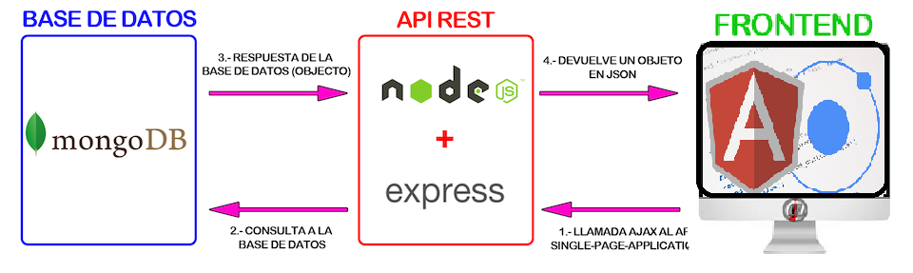
2. Desarrollo

Slide 10
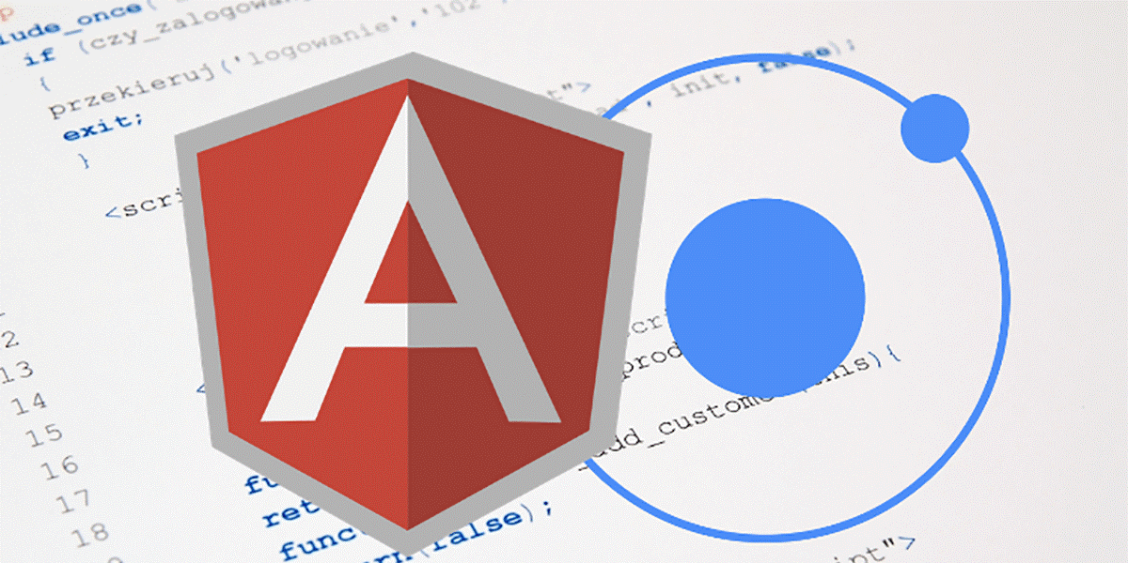
2.1 Frontend

Slide 11
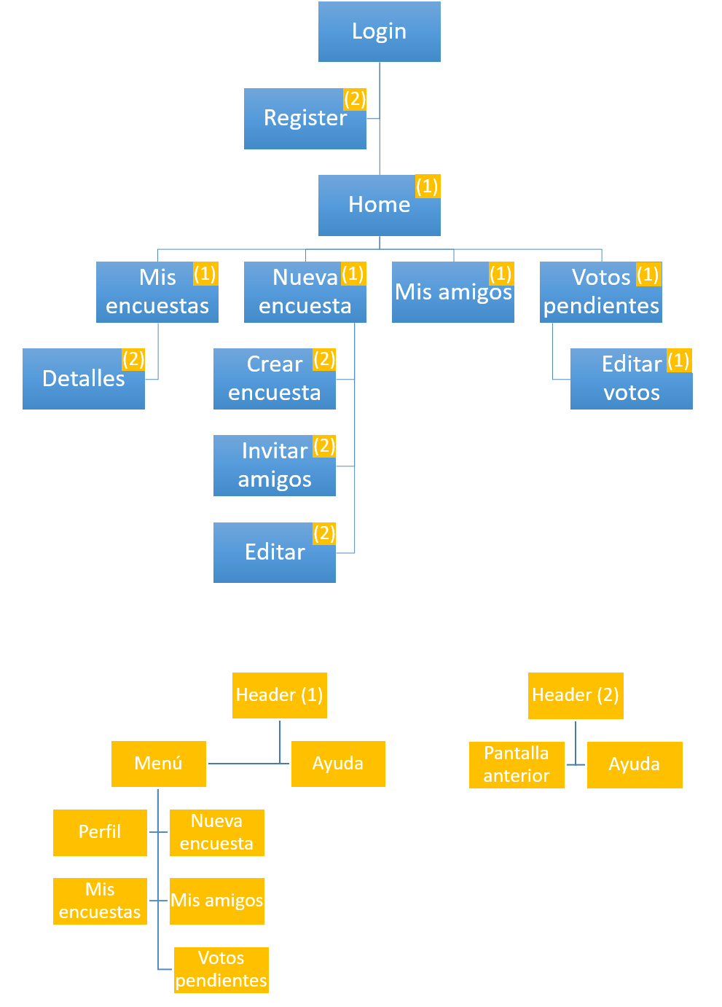
Mapa de navegación

Slide 12
Funcional

Slide 13
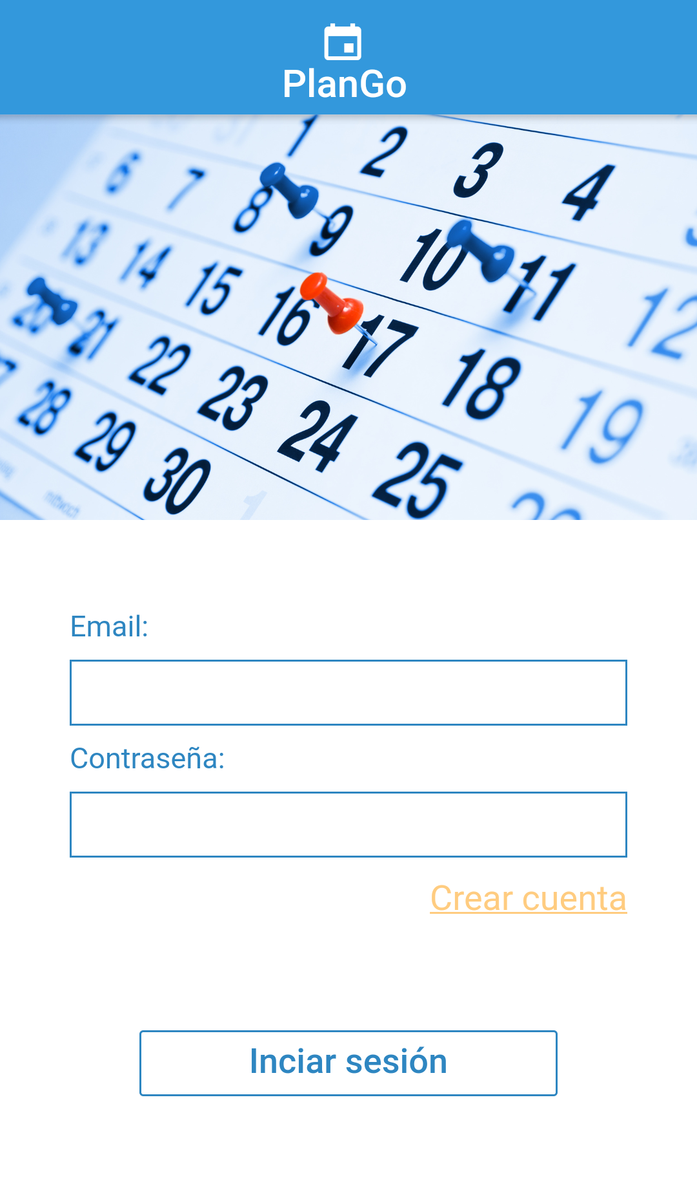
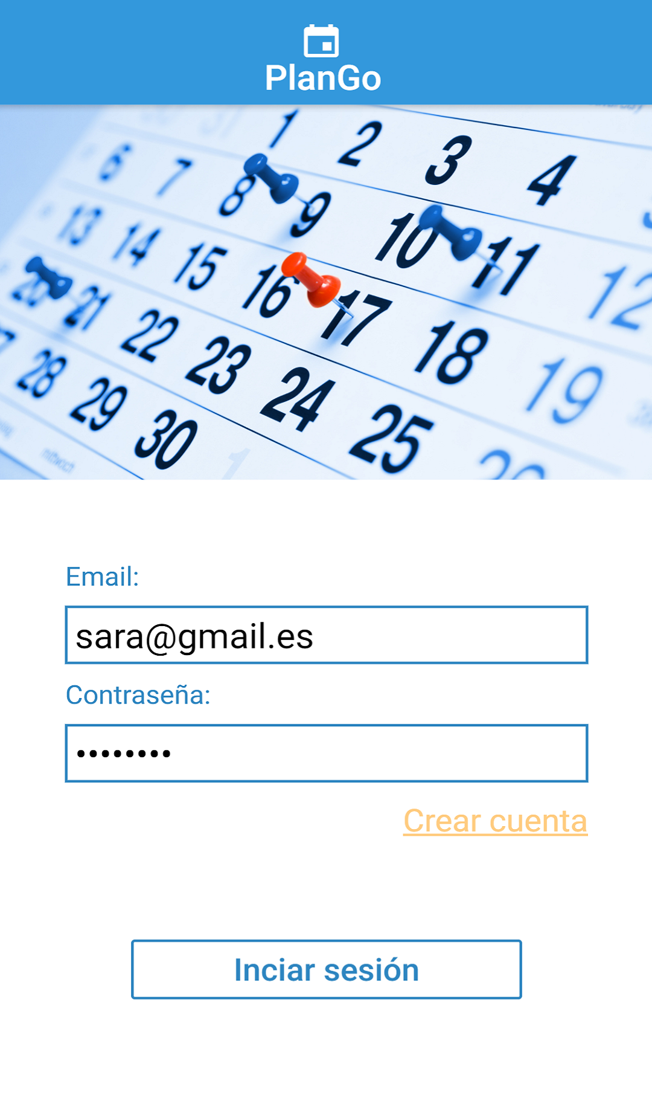
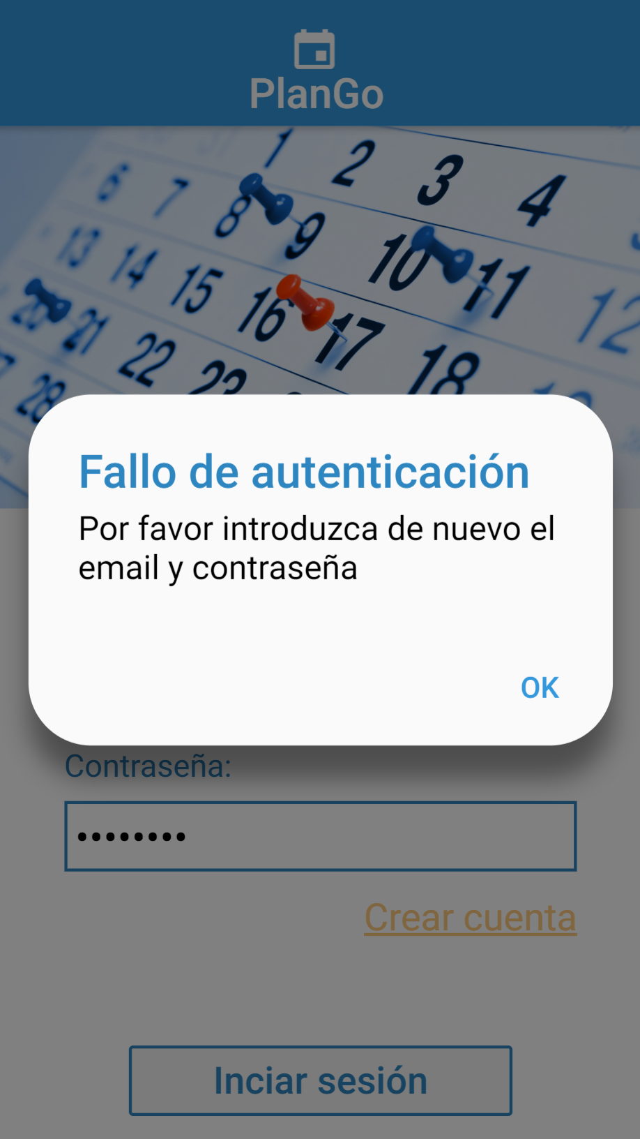
Pantalla de Login
Datos erróneos

Slide 14
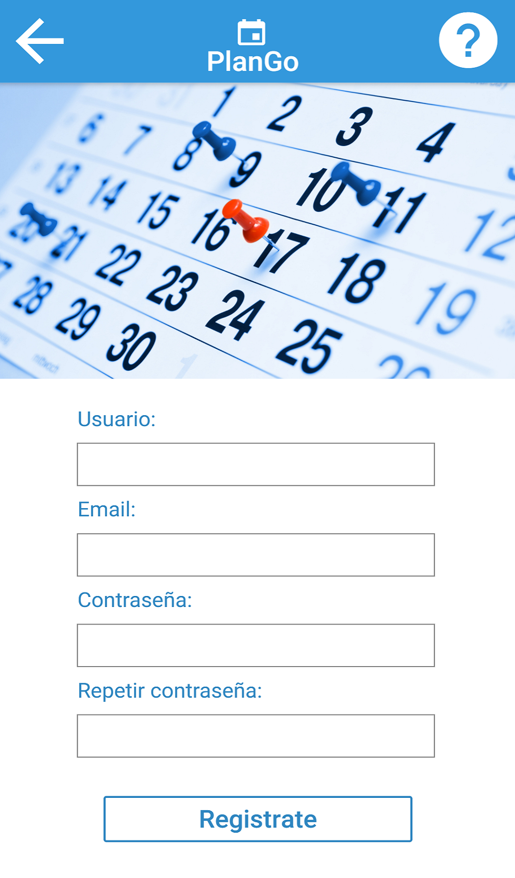
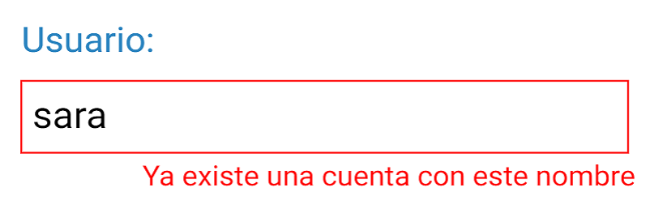
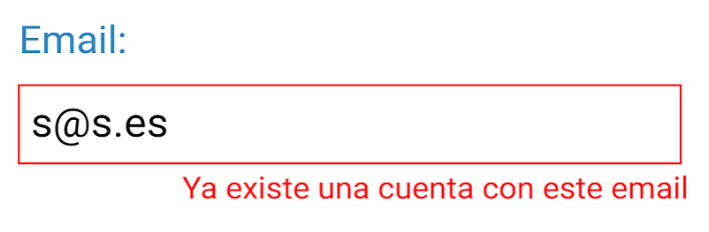
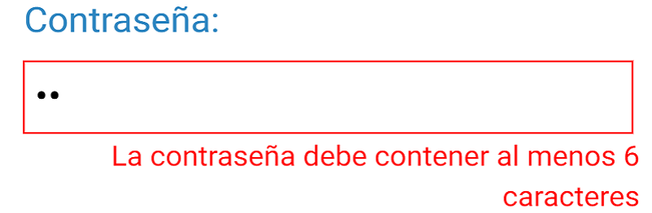
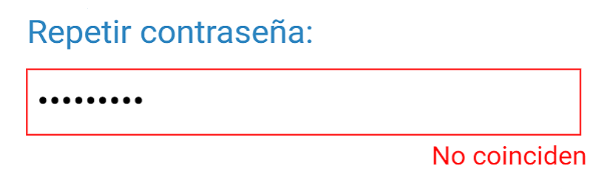
Pantalla de Registro
Datos erróneos

Slide 15
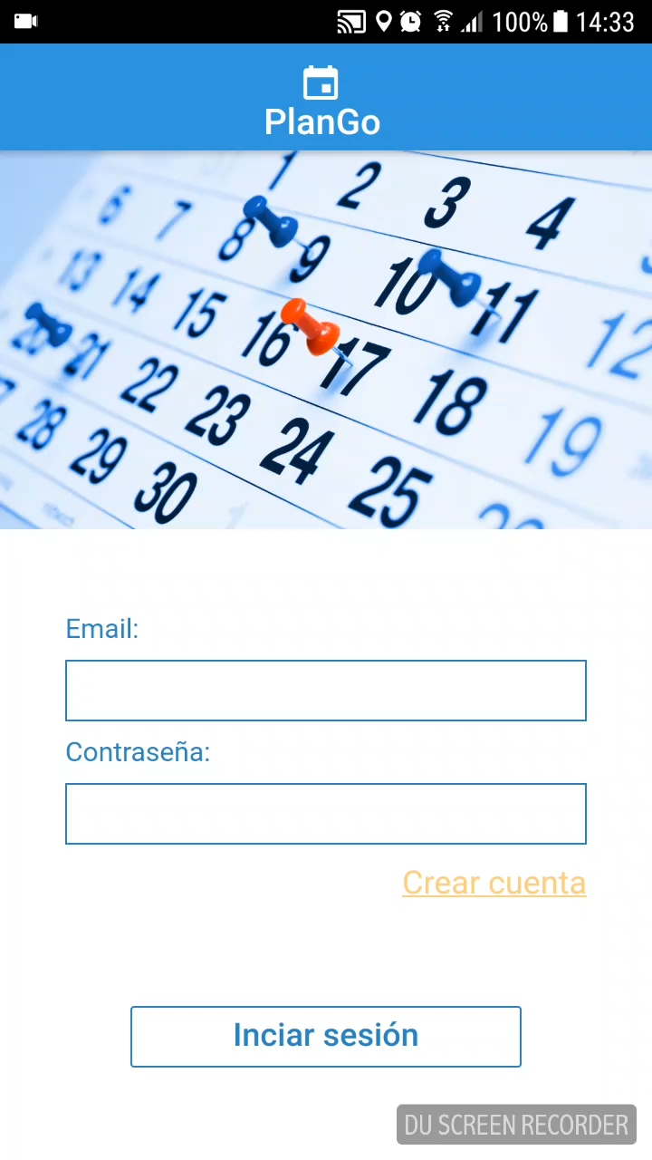
Video explicativo:
Registro y login

Slide 16
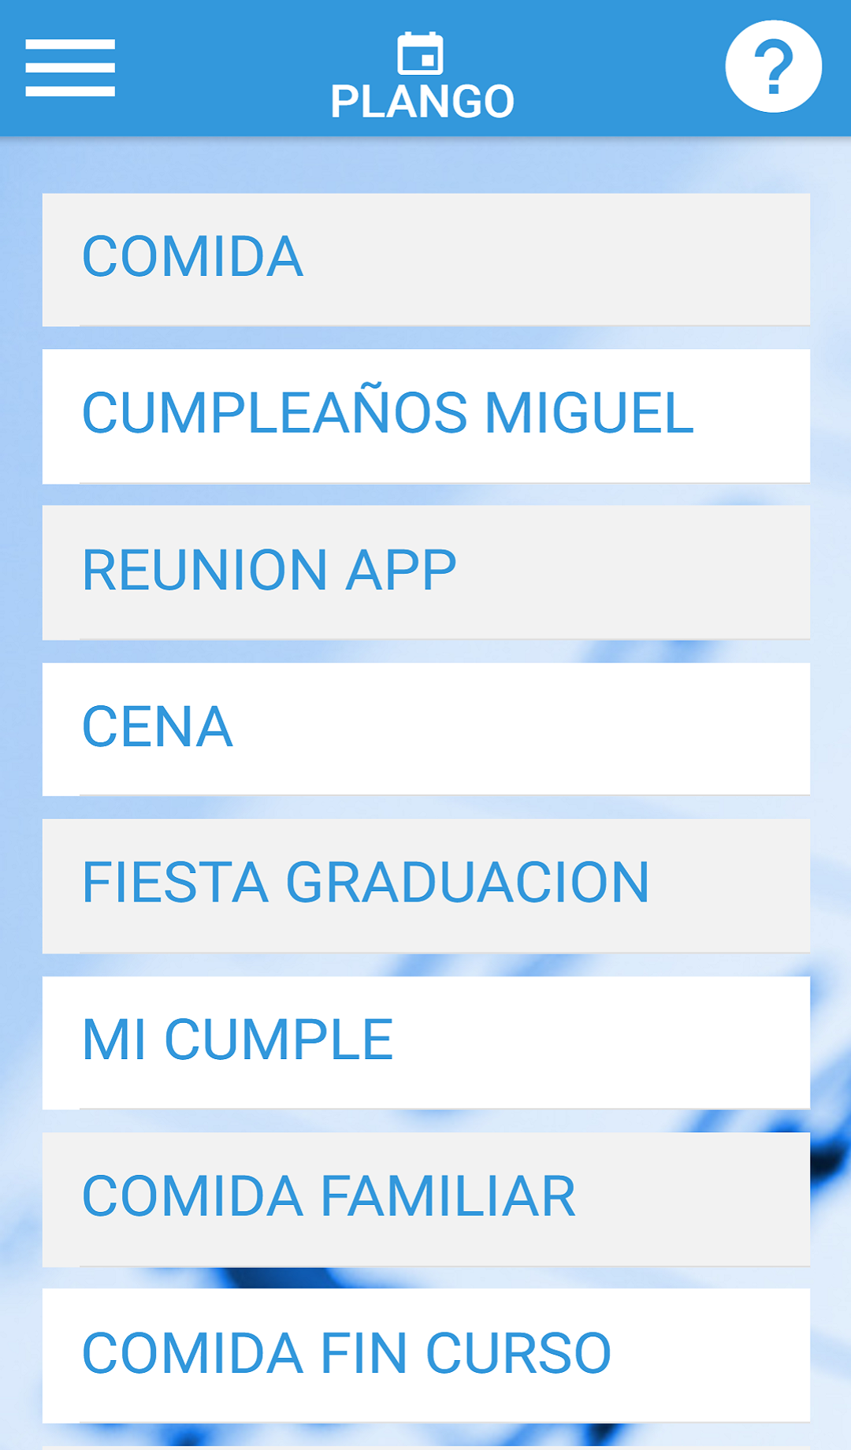
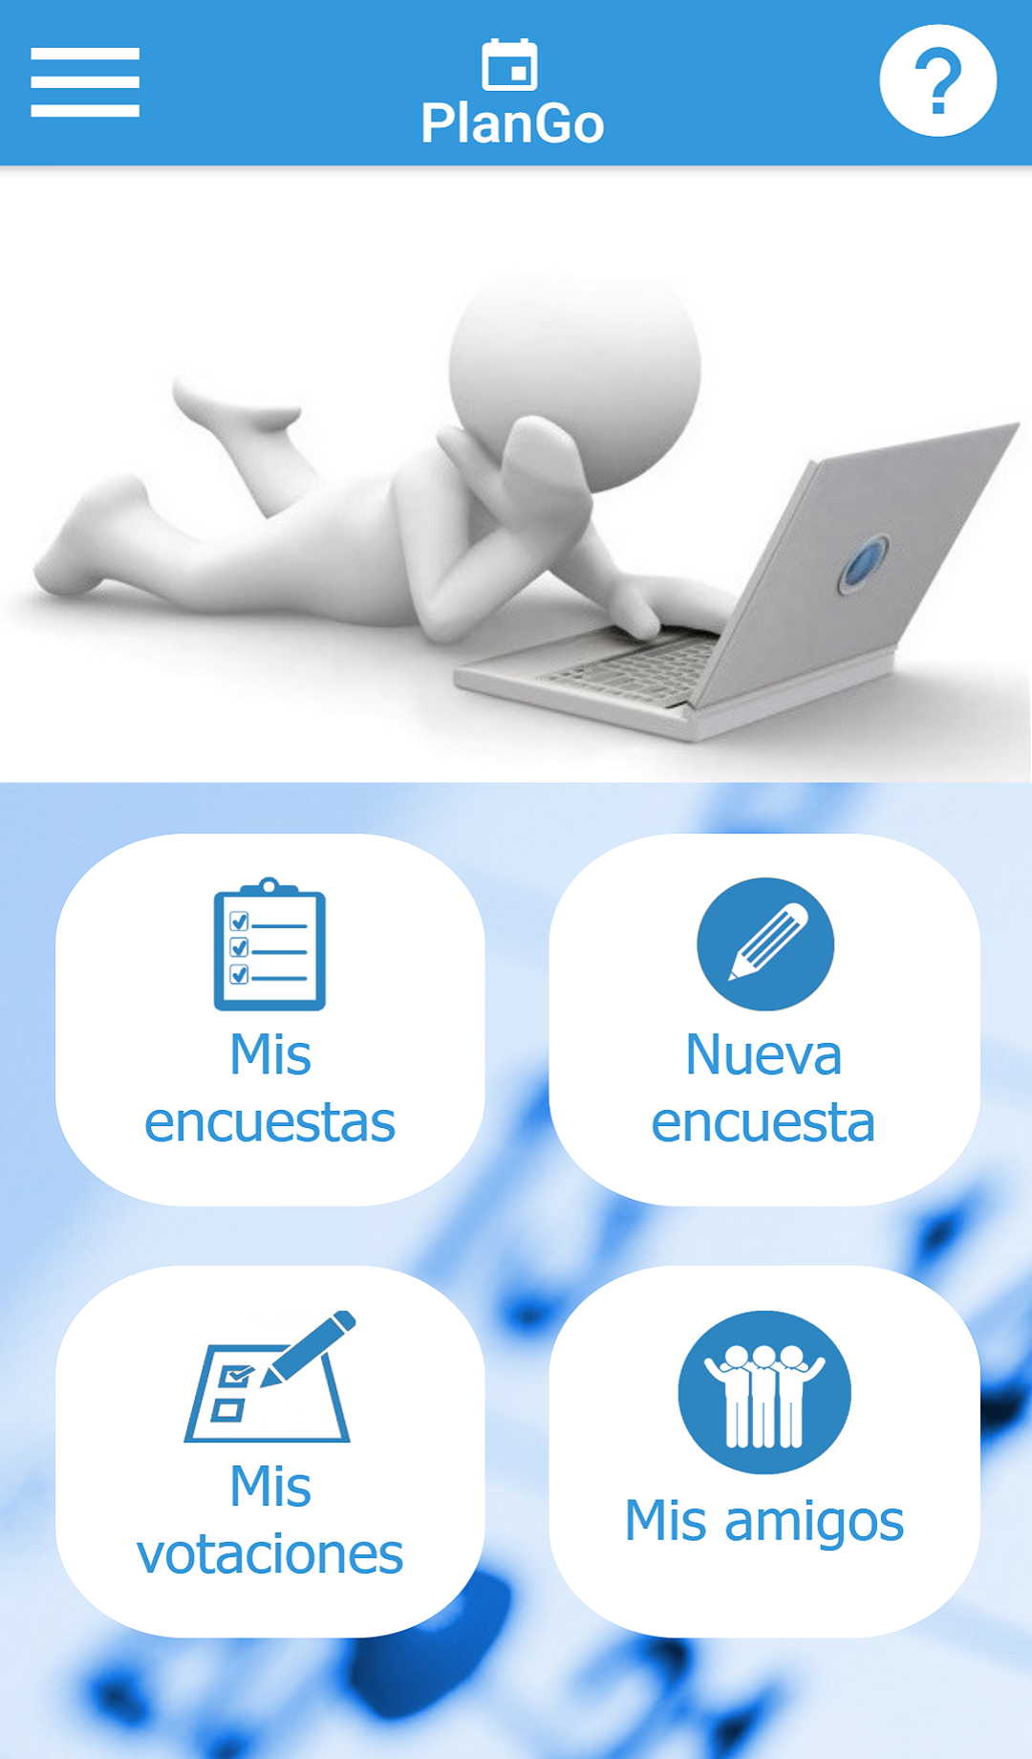
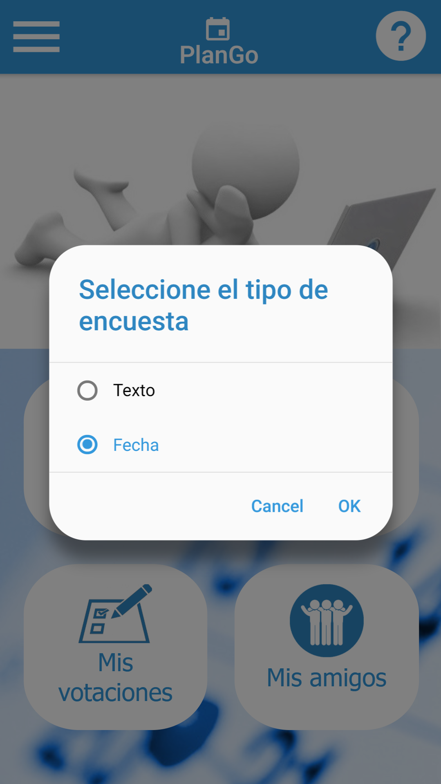
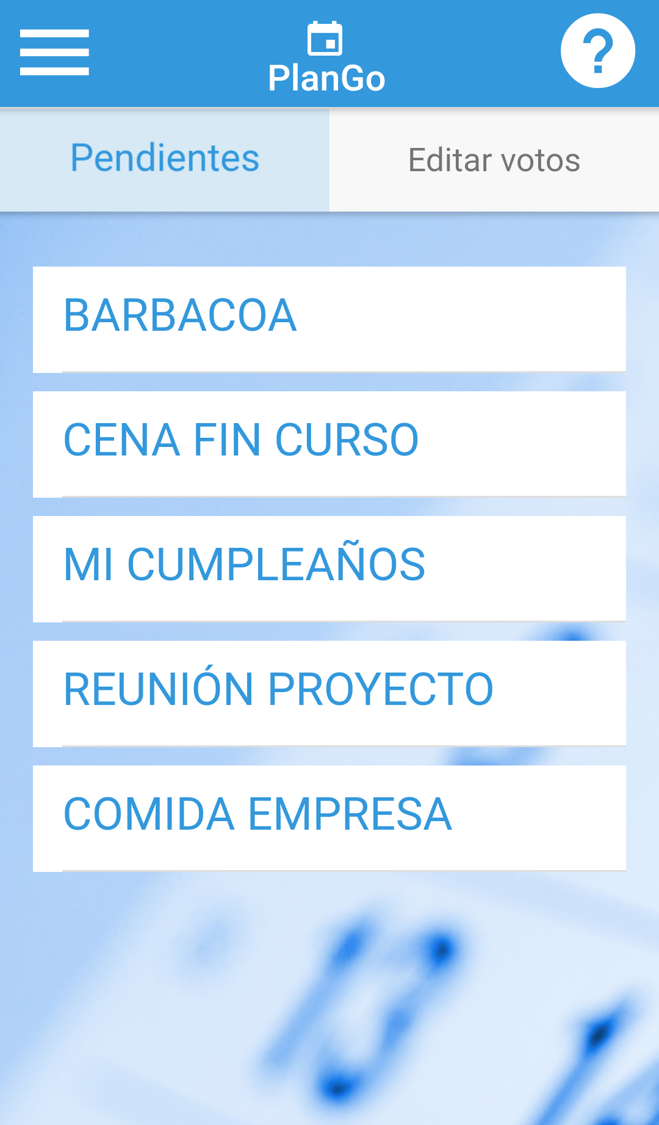
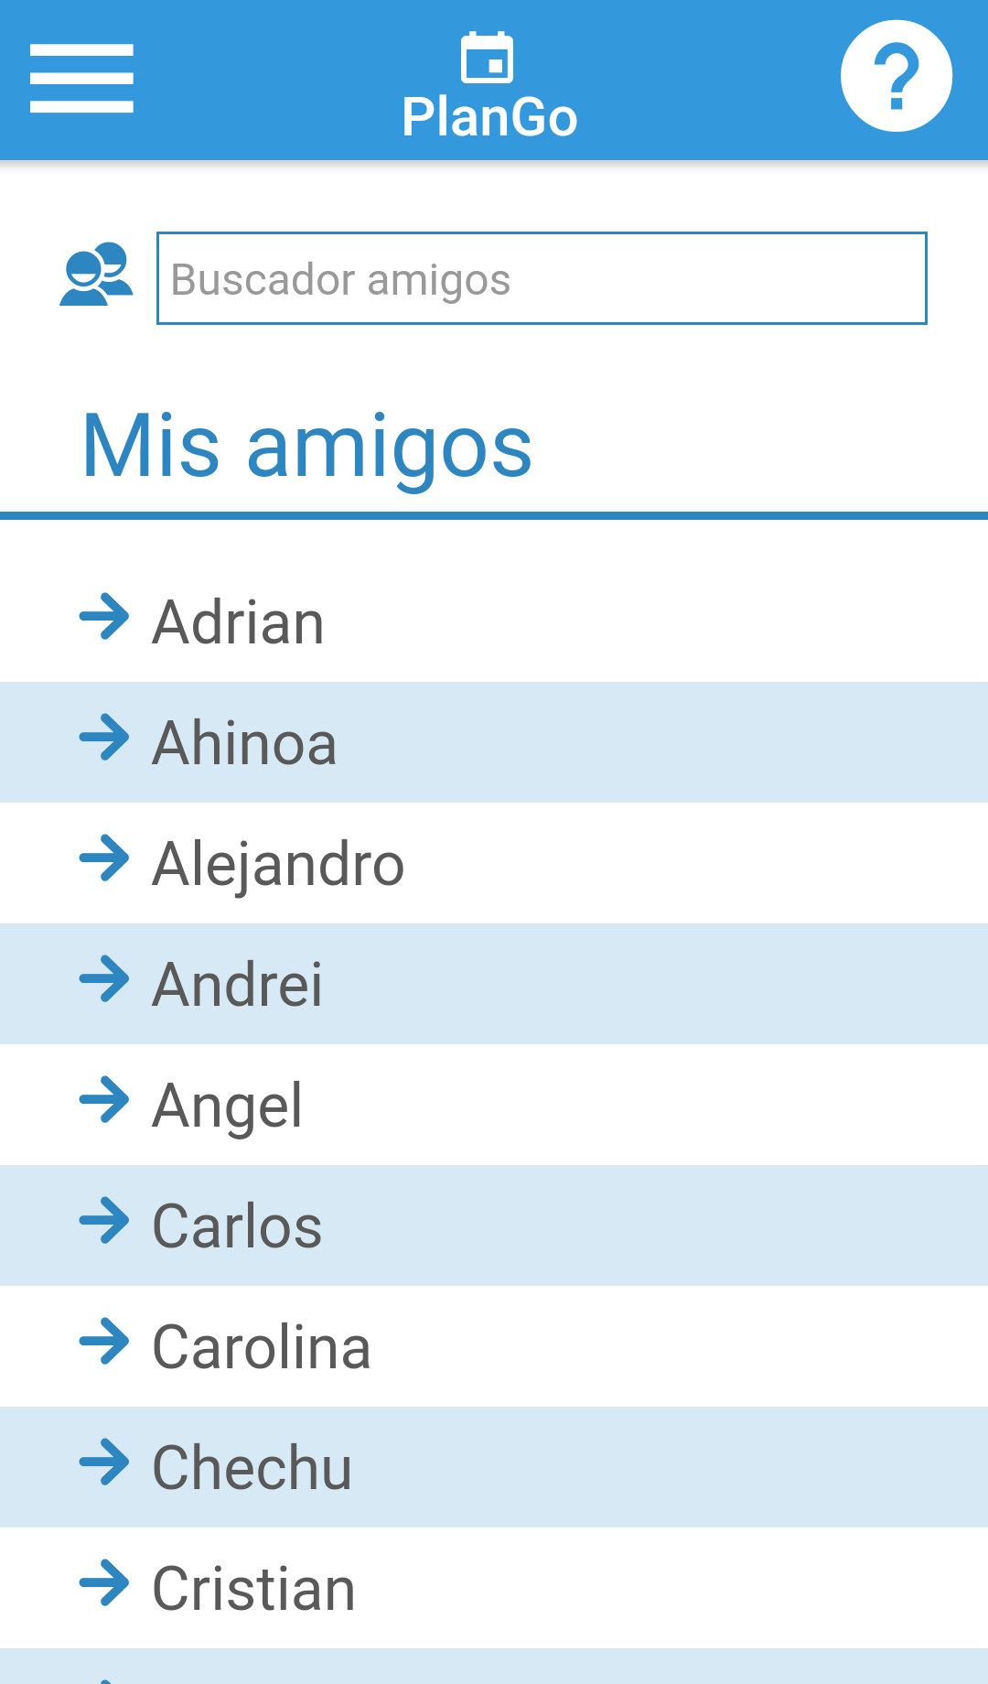
Pantalla de Home

Slide 17

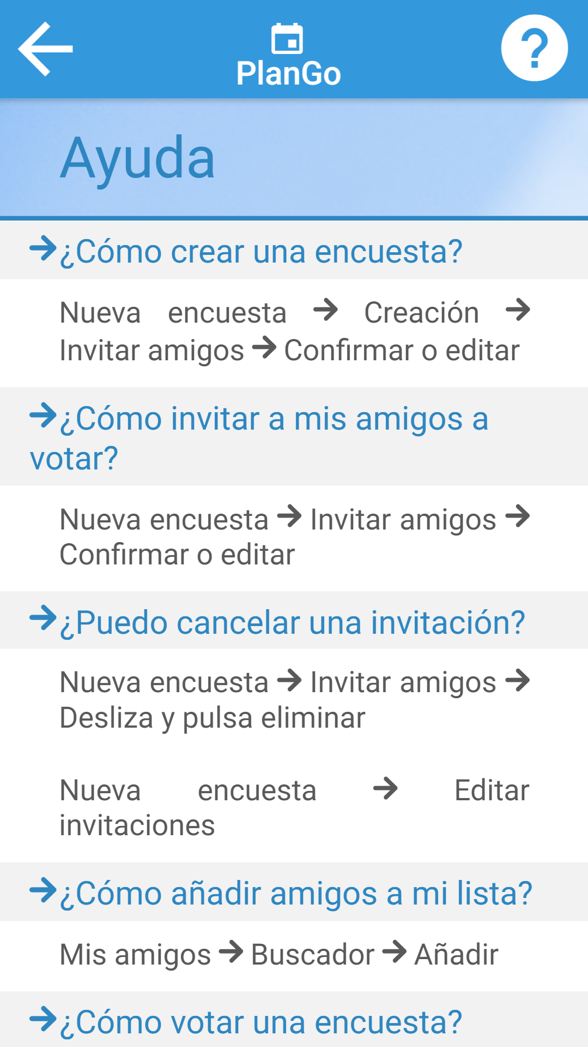
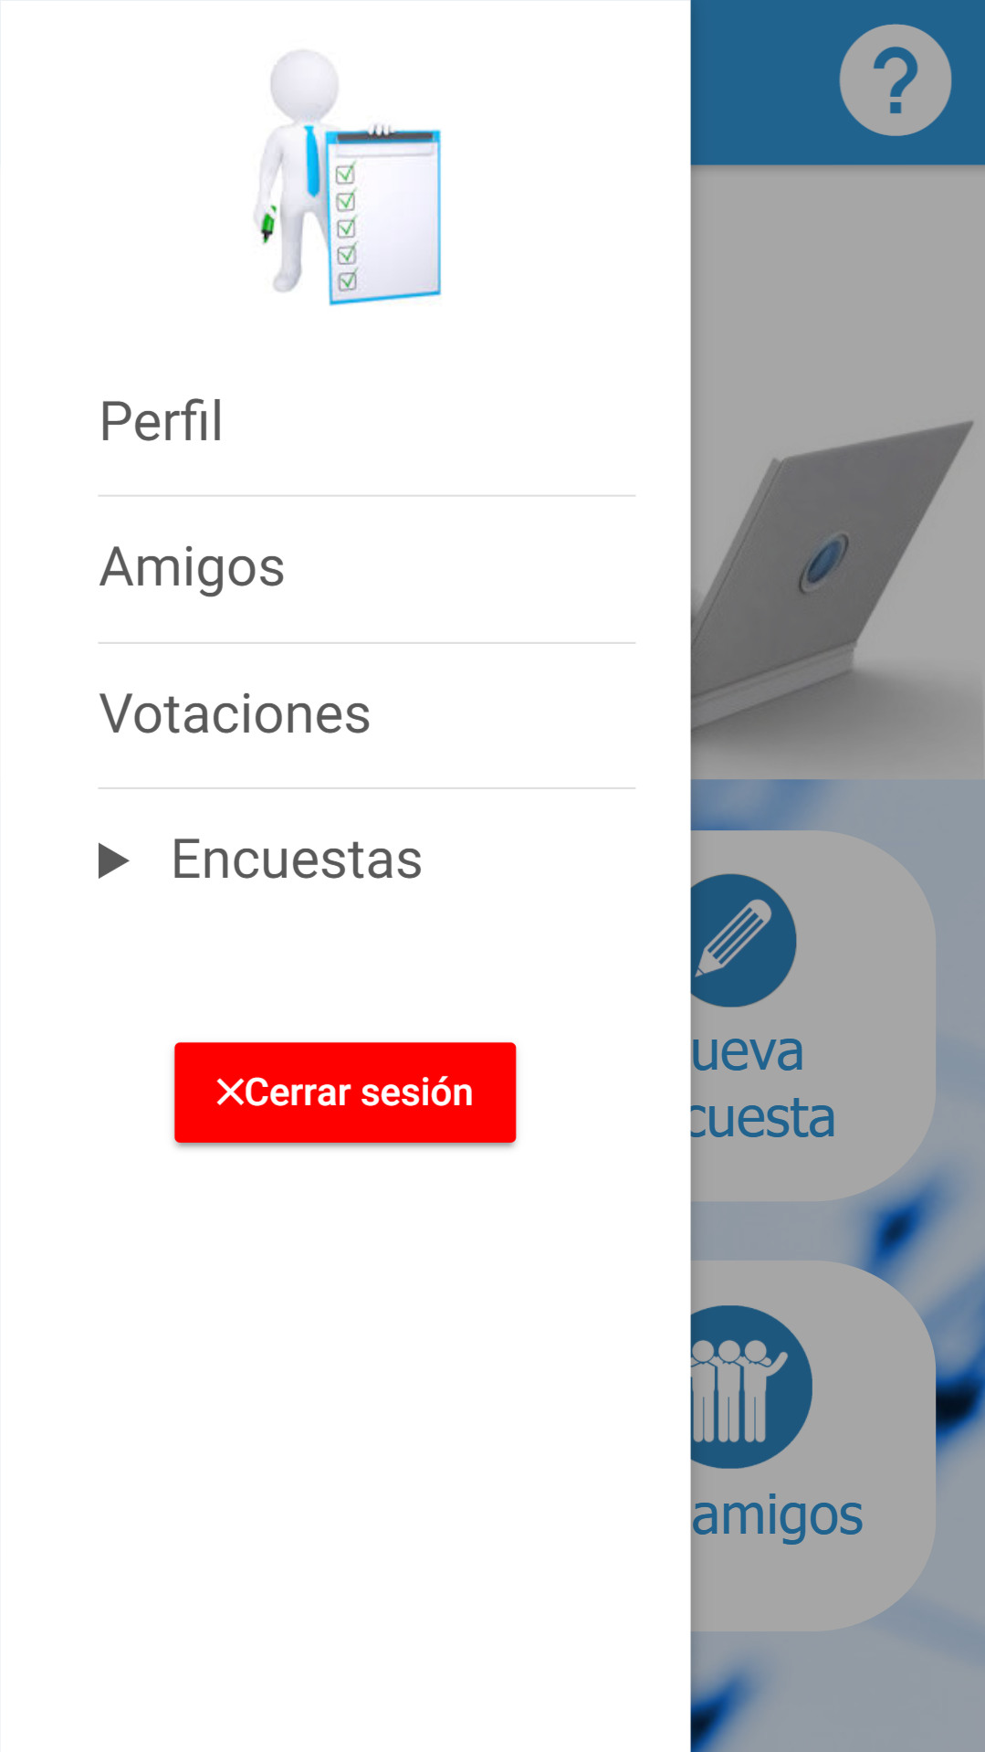

Header

Slide 18
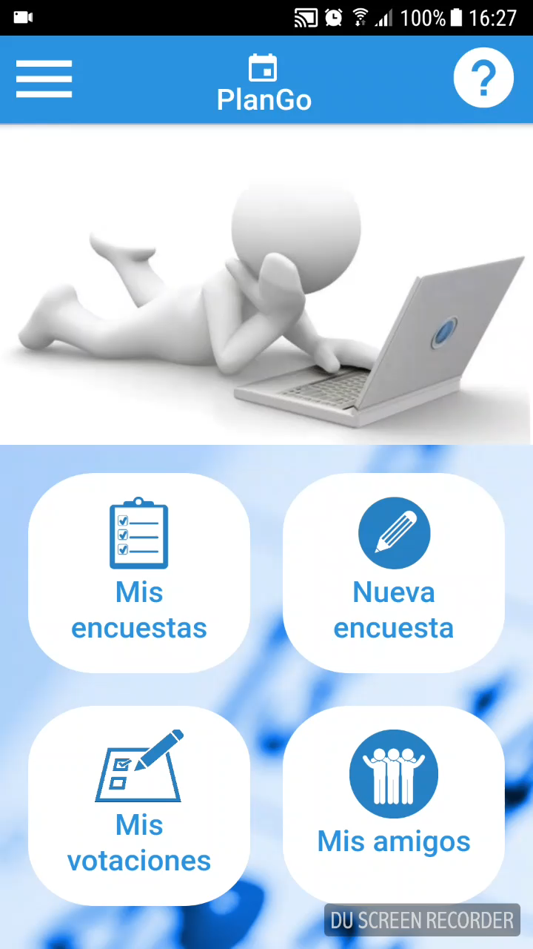
Video explicativo:
Header y ayuda

Slide 19
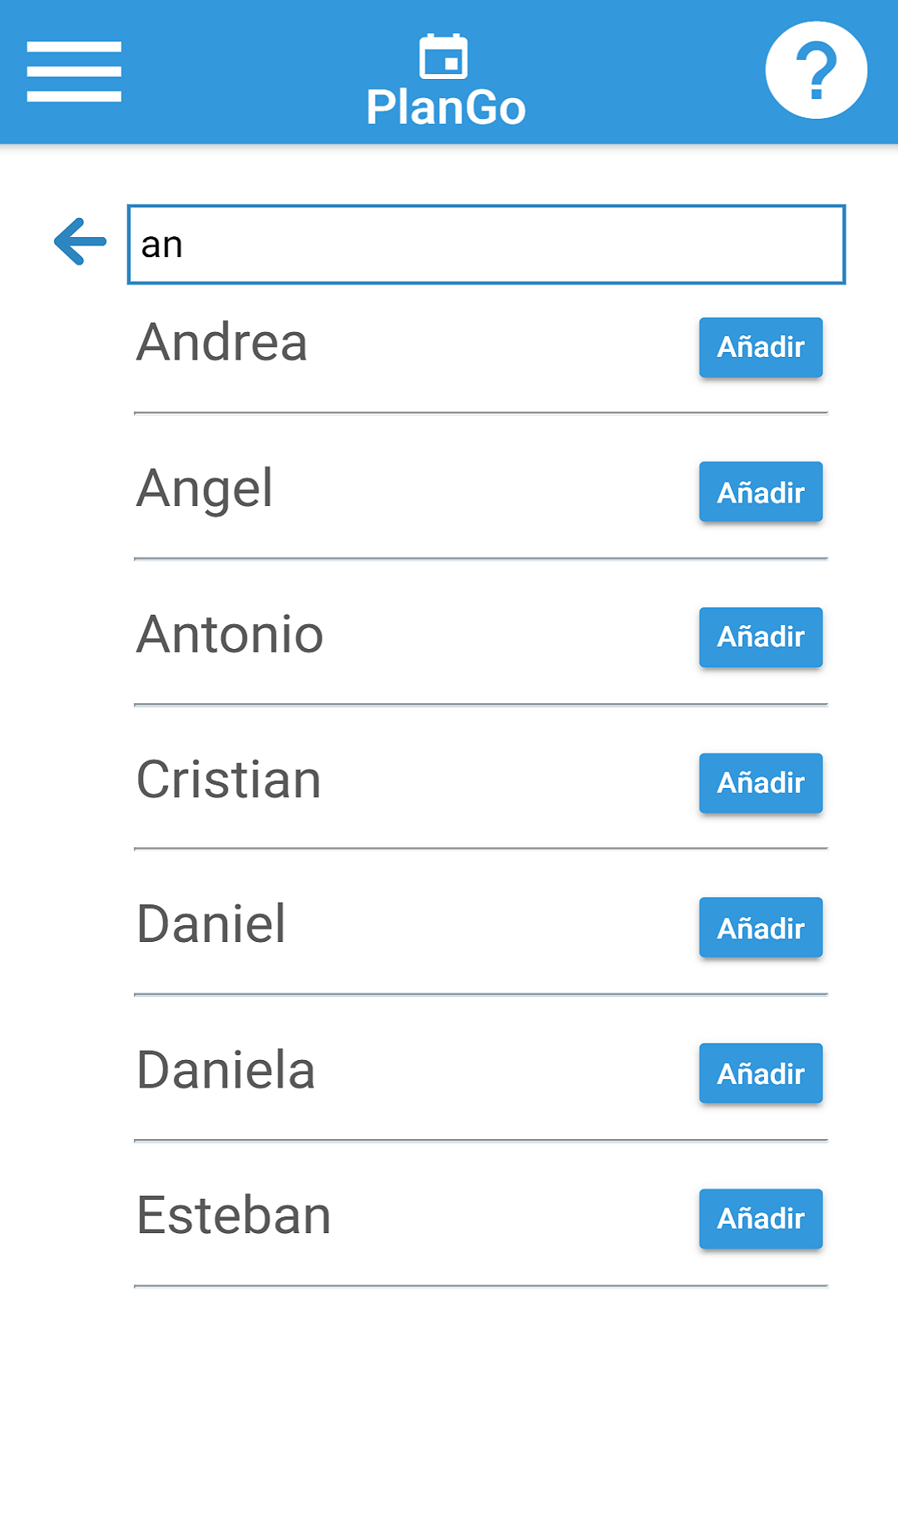
Pantalla de Mis amigos

Slide 20
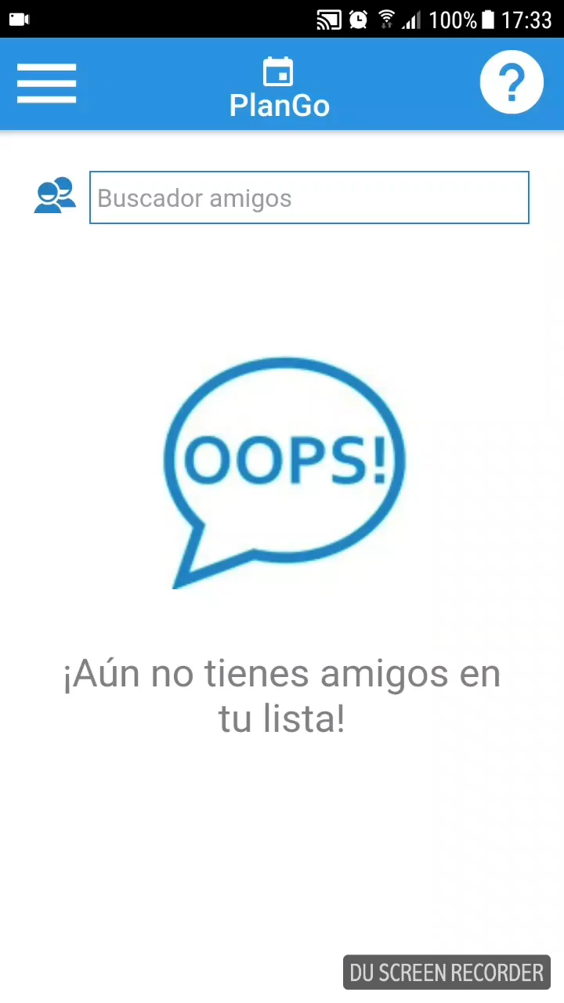
Video explicativo:
Añadir amigos

Slide 21
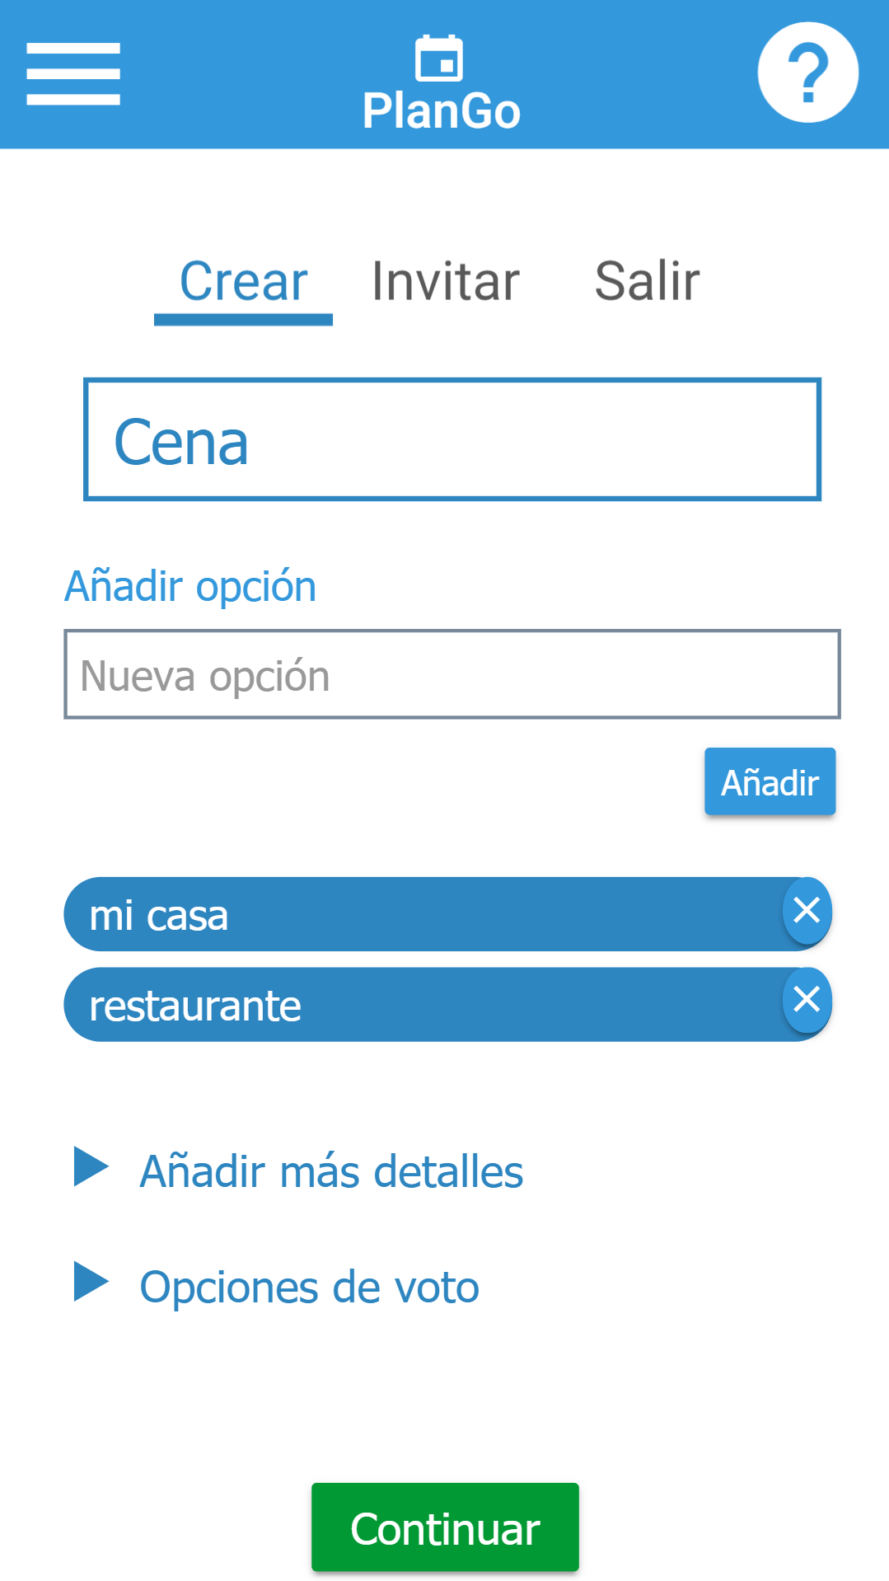
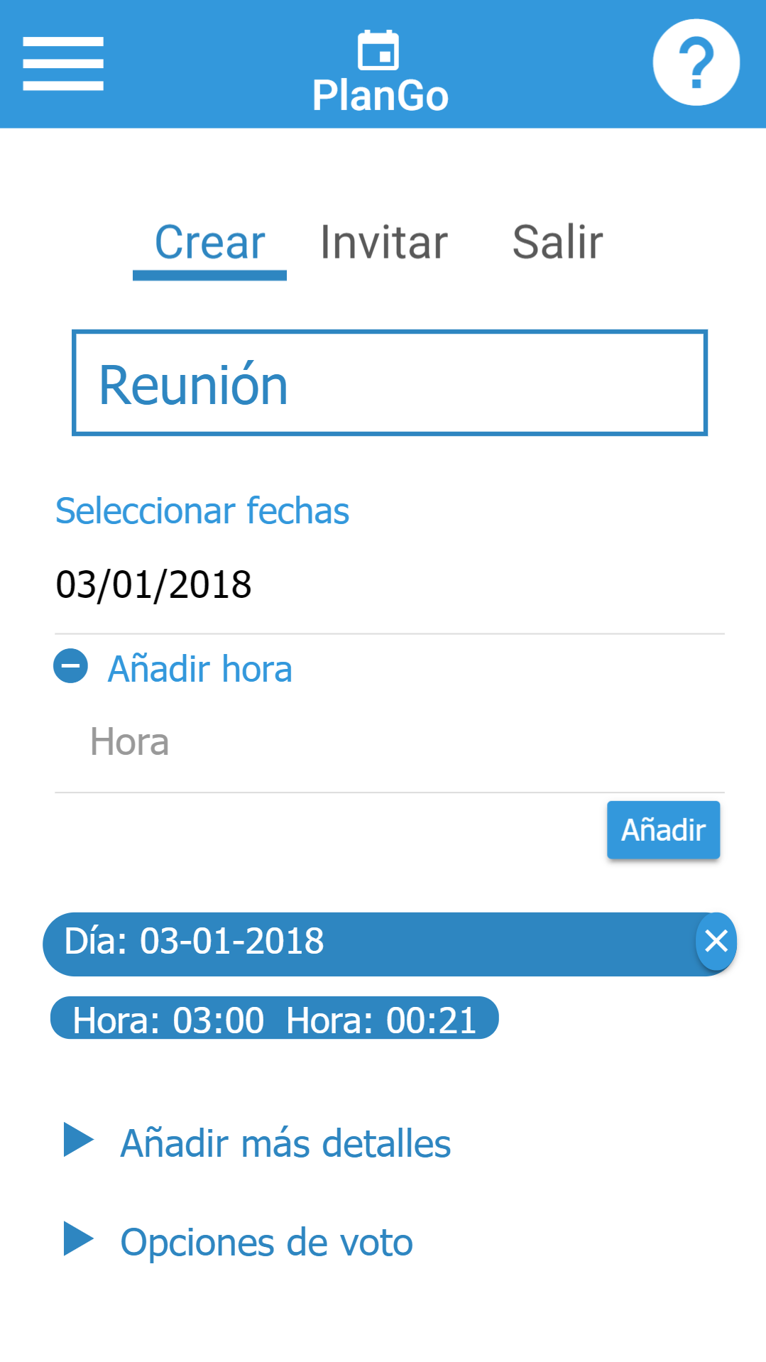
Pantalla de Nueva encuesta: paso 1
Texto
Fecha

Slide 22
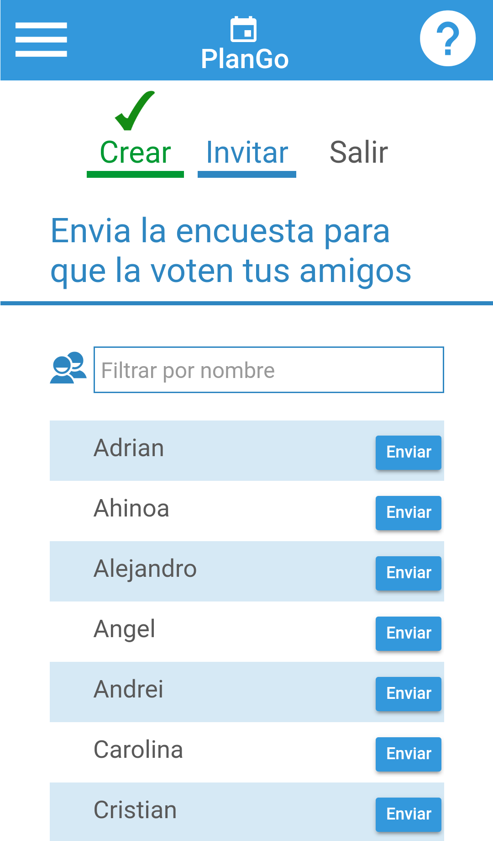
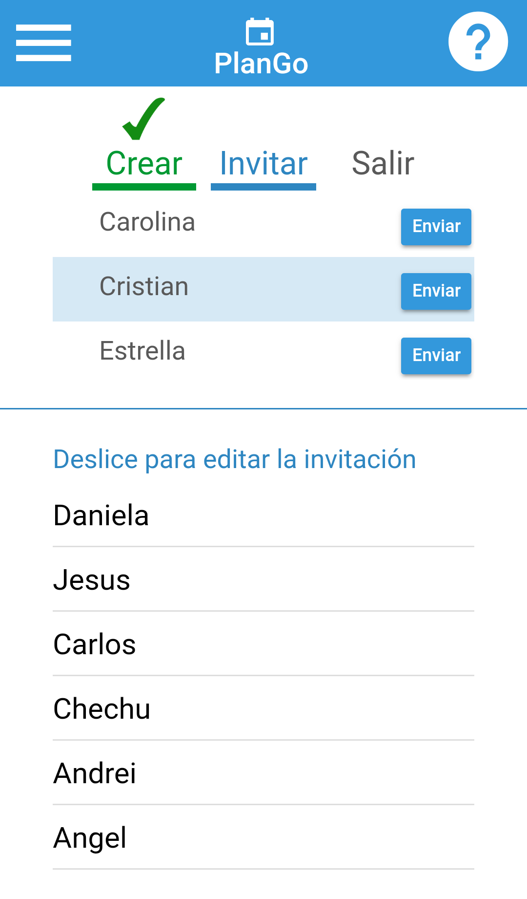
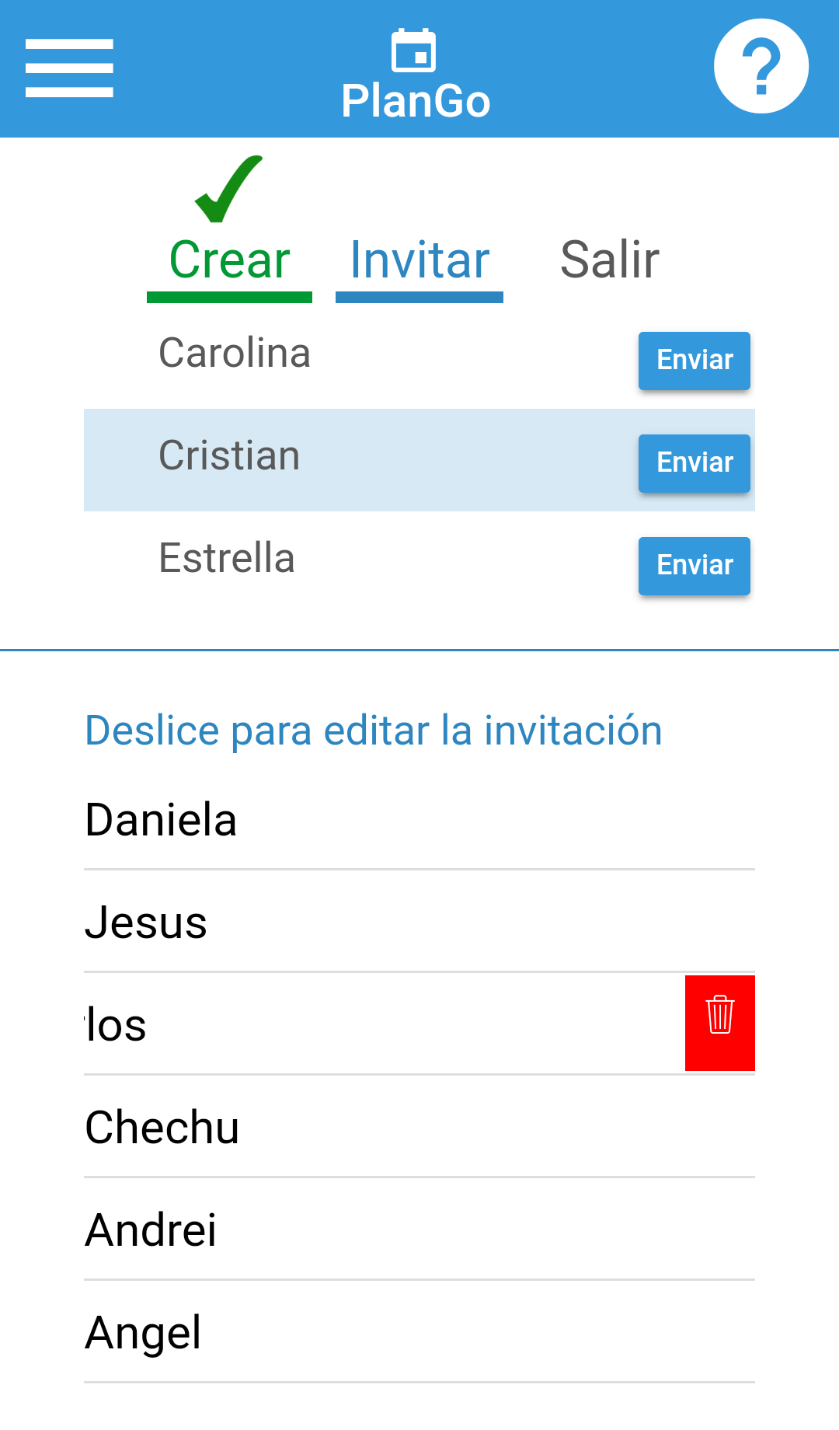
Pantalla de Nueva encuesta: paso 2

Slide 23
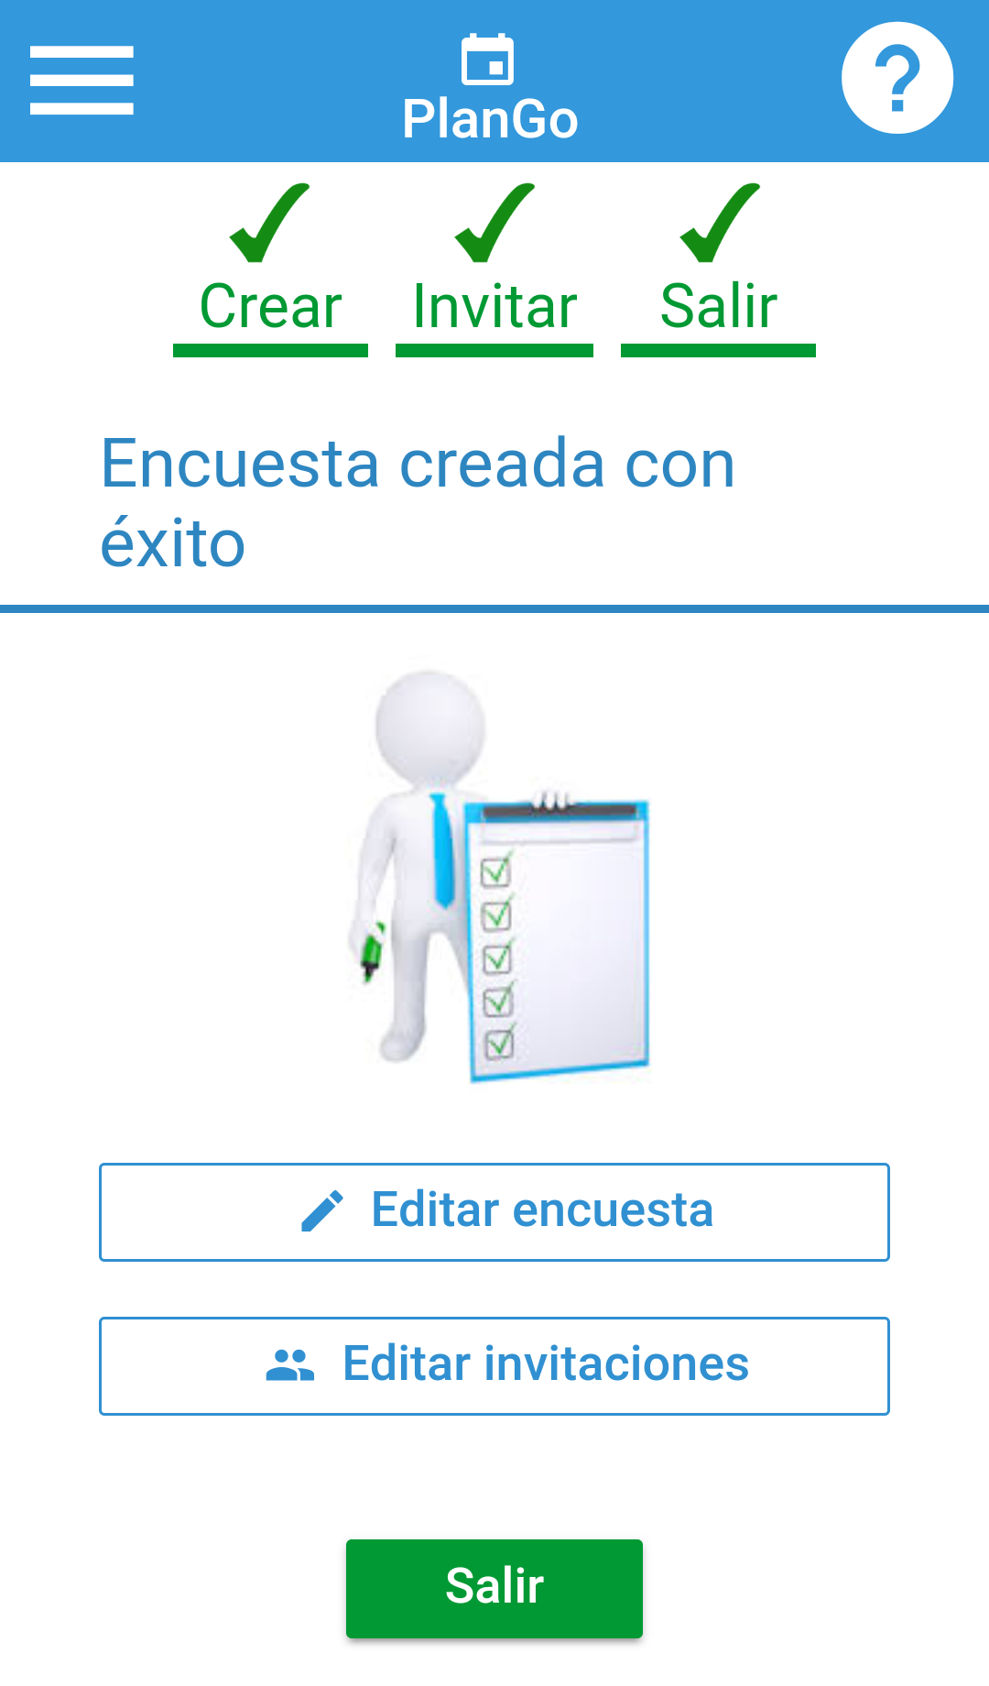
Pantalla de Nueva encuesta: paso 3

Slide 24
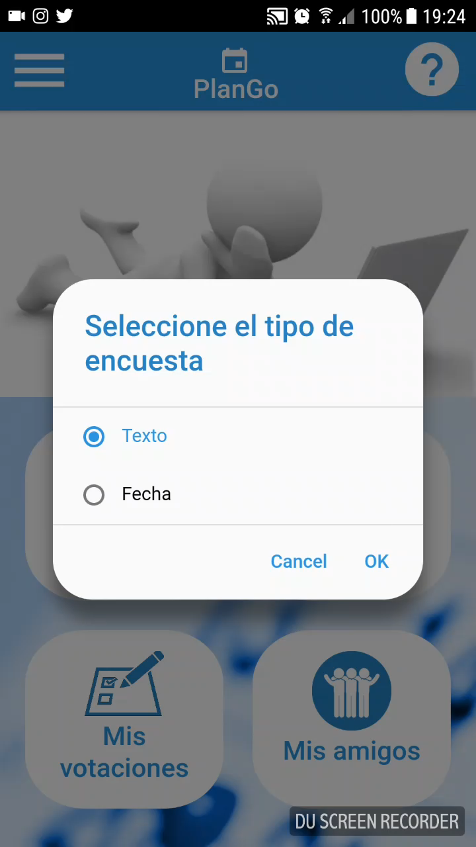

Video explicativo:
Creación encuesta
Texto
Fecha

Slide 25
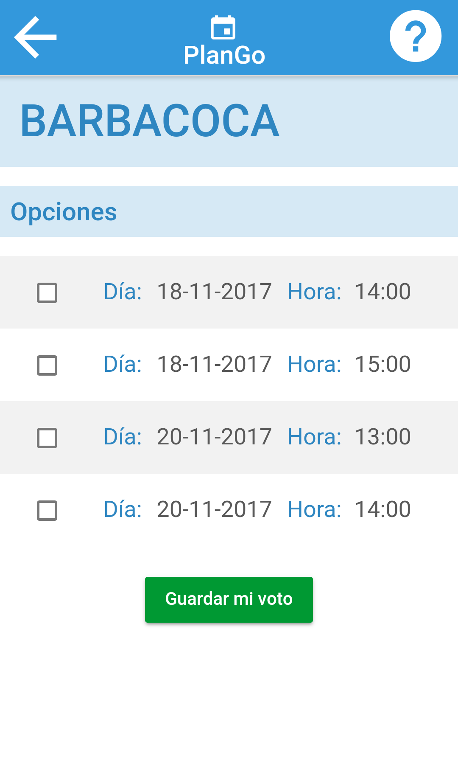
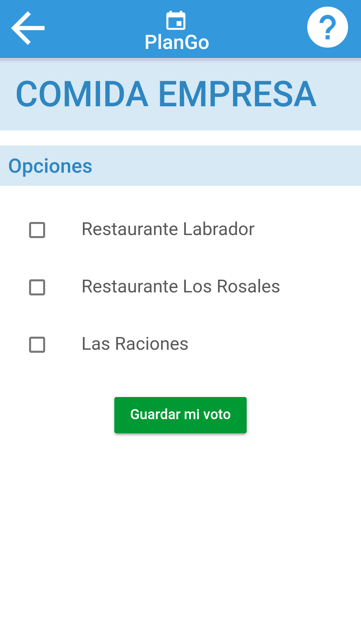
Pantalla de Votaciones

Slide 26
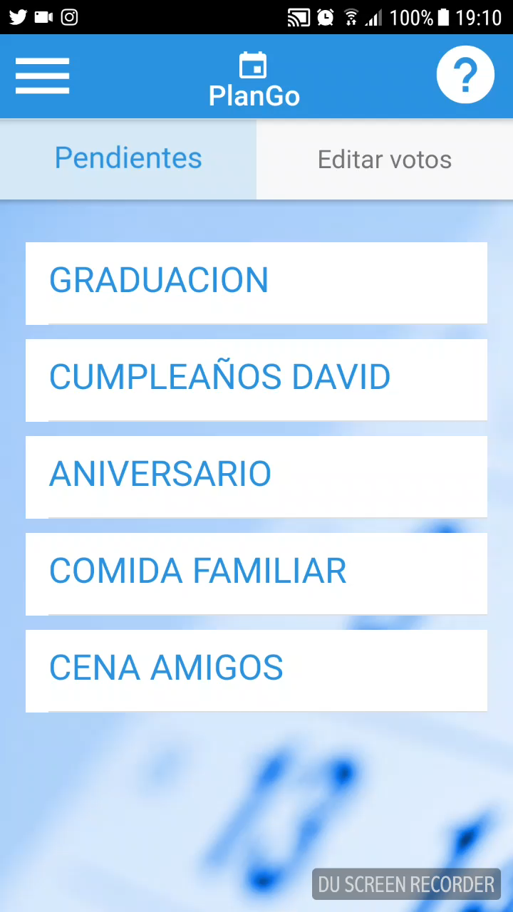
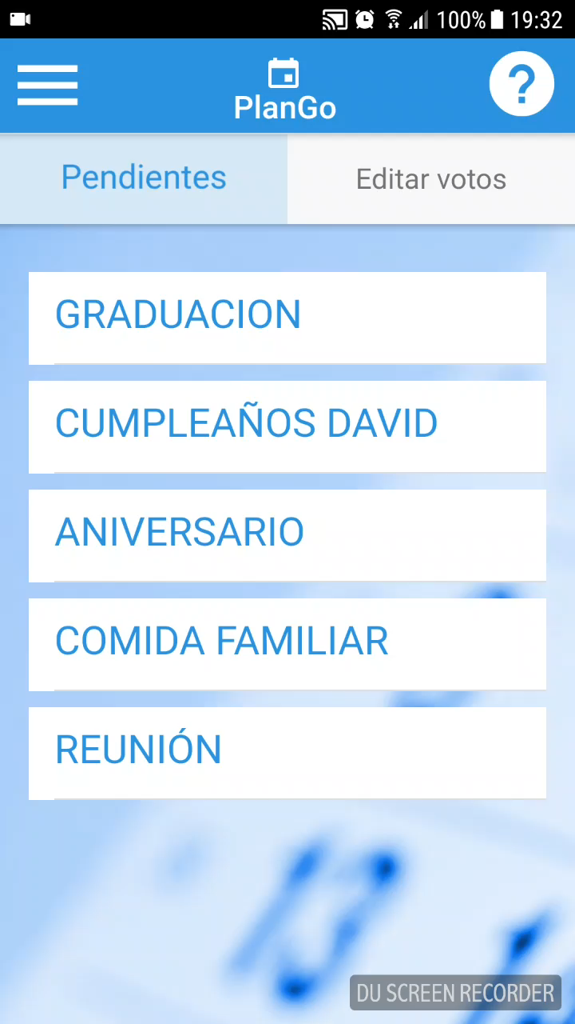
Video explicativo:
Votar encuesta
Texto
Fecha

Slide 27
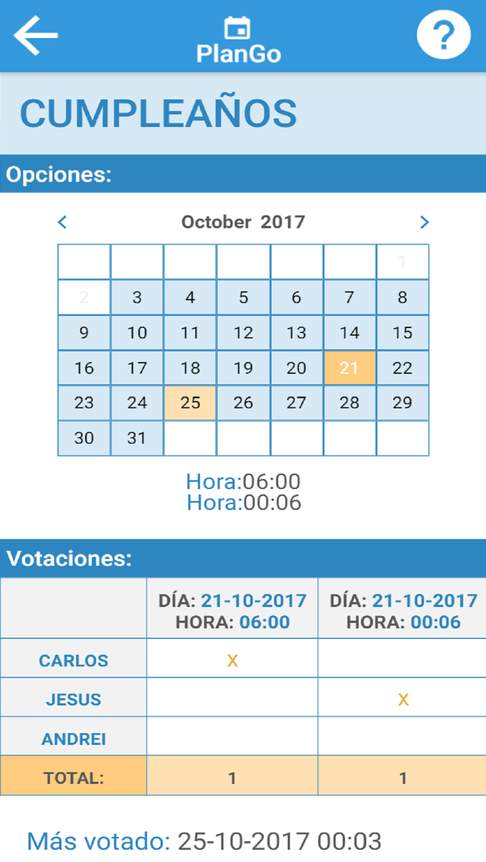
Pantalla de Mis encuestas
Detalle

Slide 28
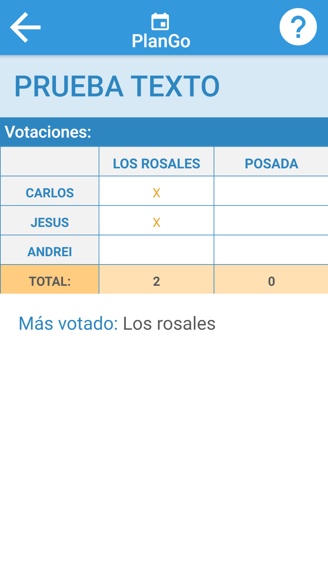
Pantalla de Mis encuestas
Detalle

Slide 29
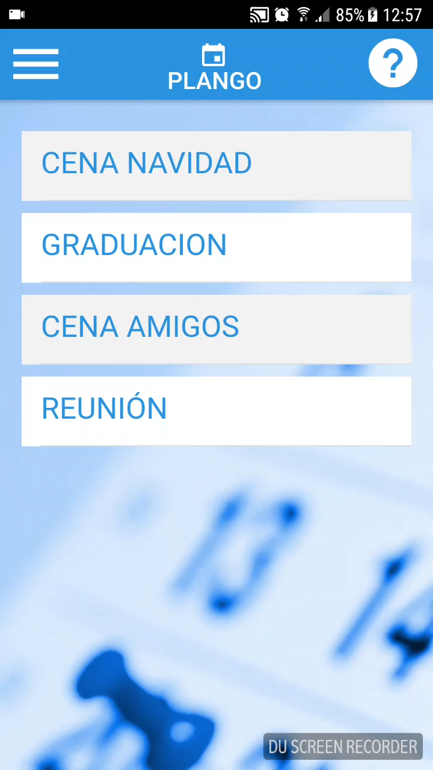

Video explicativo:
Detalle encuesta
Texto
Fecha

Slide 30

2.2 Backend

Slide 31
Servidor
Servidor es un ordenador u otro tipo de equipo informático encargado de suministrar información a una serie de clientes.
ESTE PROYECTO UTILIZA:
Servicios REST (’Representational State Transfer’): Un servicio REST no tiene estado, entre dos llamadas, el servicio pierde todos sus datos.
Express: el servidor esta desarrollado en un framework de Node.js.

Slide 32
Servidor Express
APP.JS
Modelos
Controladores

Slide 33
Servidor Express
APP.JS
Dependencias:
Configuración: se define el bodyParser para decodificar la información que se recibe y lo expone en cada request.
Rutas: declaración de ruta con su correspondiente método y función a realizar.
Listen: puerto e IP donde está disponible el servidor.

Slide 34
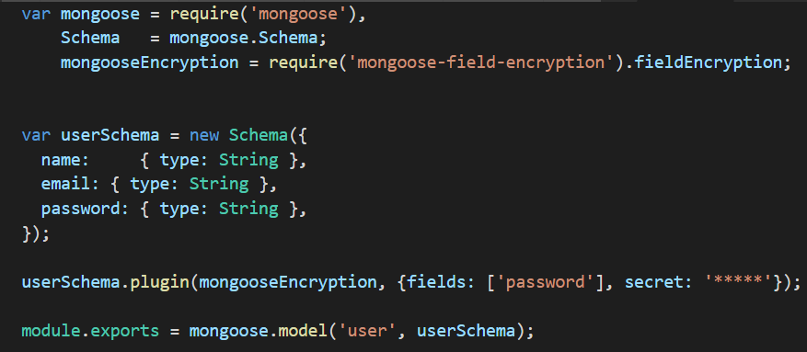
Servidor Express
Modelos
Los modelos son creados para poder guardar la información en la base de datos siguiendo el esquema.
User

Slide 35
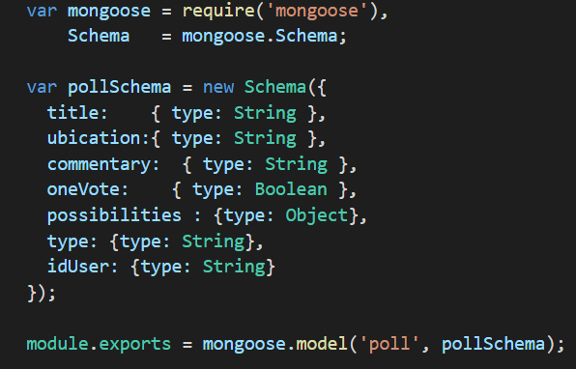
Servidor Express
Modelos
Los modelos son creados para poder guardar la información en la base de datos siguiendo el esquema.
Poll

Slide 36
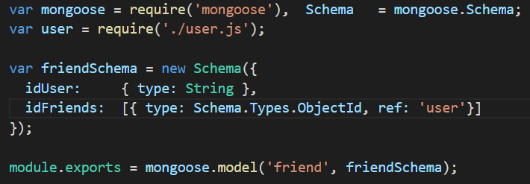
Servidor Express
Modelos
Los modelos son creados para poder guardar la información en la base de datos siguiendo el esquema.
Friend

Slide 37
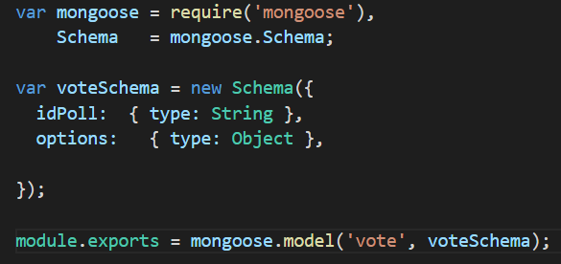
Servidor Express
Modelos
Los modelos son creados para poder guardar la información en la base de datos siguiendo el esquema.
Vote

Slide 38
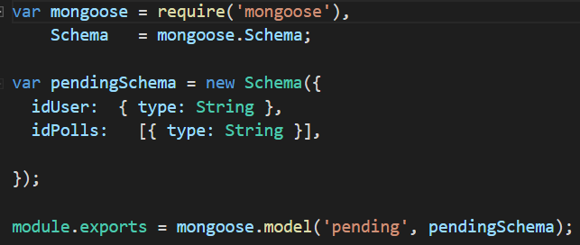
Servidor Express
Modelos
Los modelos son creados para poder guardar la información en la base de datos siguiendo el esquema.
Pending
vote

Slide 39
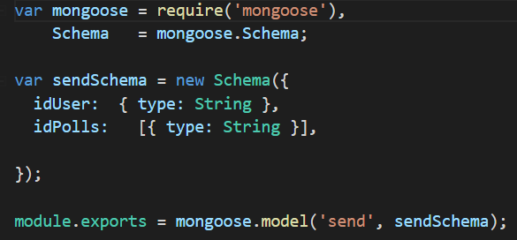
Servidor Express
Modelos
Los modelos son creados para poder guardar la información en la base de datos siguiendo el esquema.
Send
vote

Slide 40
Servidor Express
Controladores
Funciones que reciben una entrada (request) y una salida (response). Lo que sucede entre la entrada y la salida es el controlador.

Slide 41
Base de datos: MongoDB
Colecciones:
Documentos:
Campos:

Slide 42
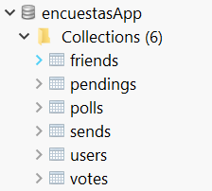
Base de datos: MongoDB
Colecciones
Una colección es un contenedor de los documentos en MongoDB.

Slide 43
Base de datos: MongoDB
Documentos
Un documento es un conjunto de campos.
Los documentos son diferentes en cada colección.
La estructura de los documentos que pertenecen a una colección, viene dada por los modelos explicados anteriormente.
Además de la estructura definida por el modelo, contiene un campo que le identifica, llamado _id, y un campo de versionKey, llamado _v.

Slide 44
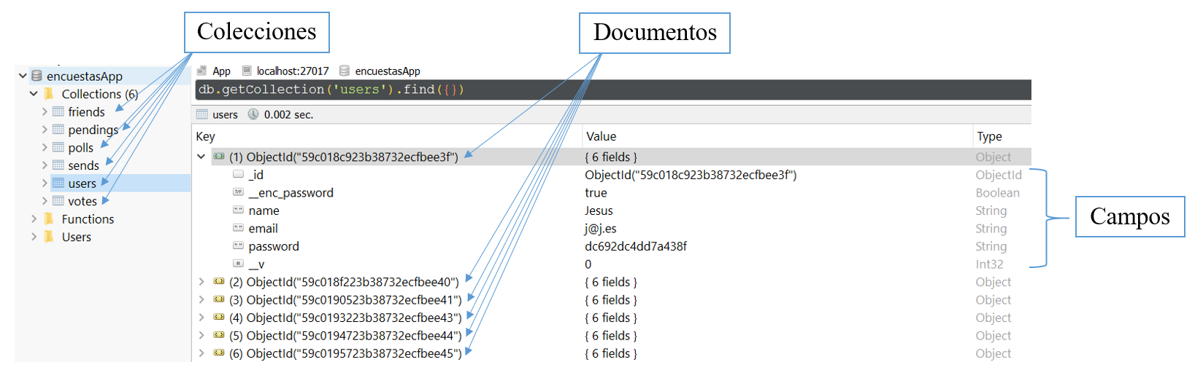
Base de datos: MongoDB

Slide 45
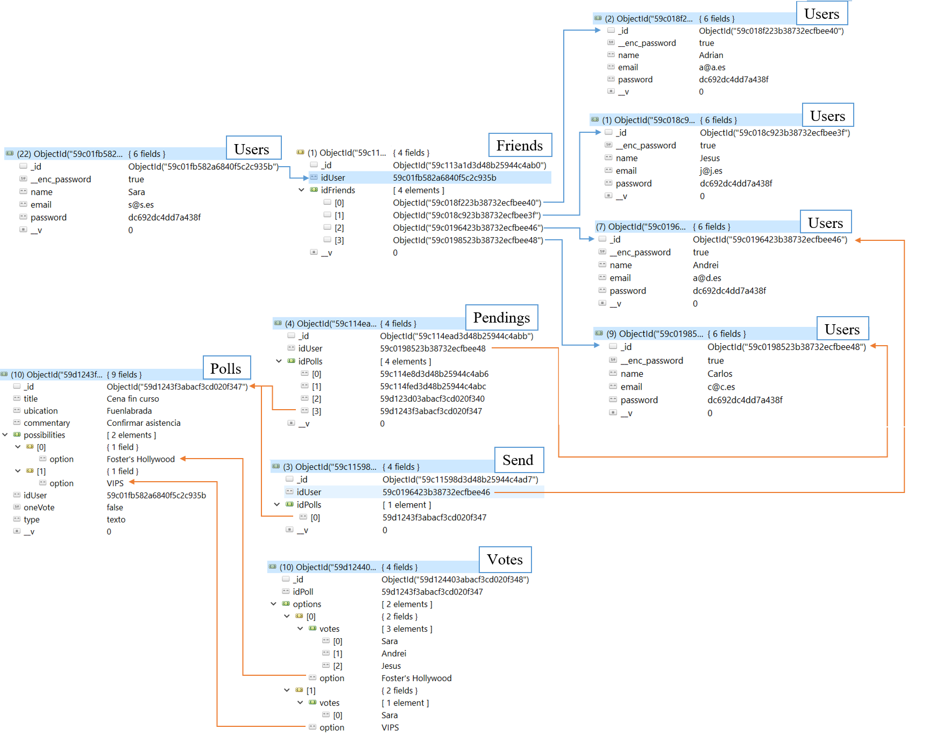
Relación entre colecciones

Slide 46
3. Prueba

Slide 47
3.1 Conclusiones de la prueba

